Slide 1






Пізнаємо природу
6 клас
Урок 5
Дослідження
«Використання експерименту для отримання нових знань»

Slide 2
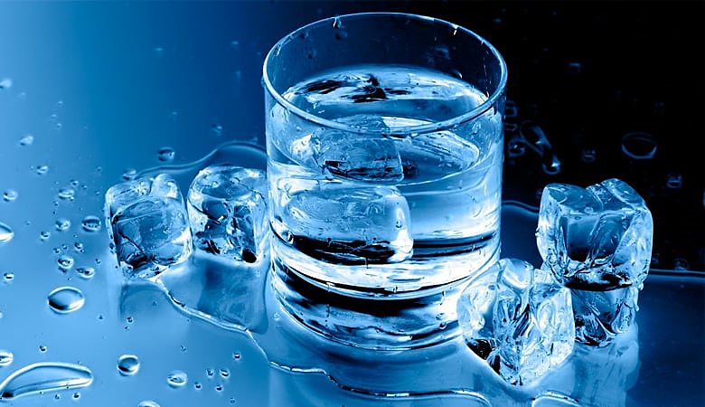

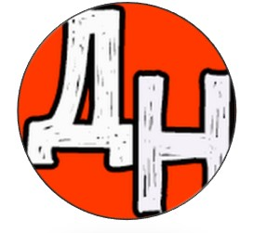
Від дефіциту питної води страждає 40% населення Землі. Для питного водопостачання кількість розчин-них солей має складати менше 1 г/л. Винайдено багато способів опріснення солоної води. Сьогодні ми спробуємо заморозити і розморозити воду та оцінити результат.

Slide 3
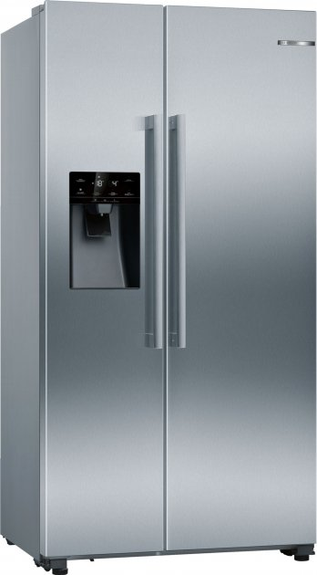
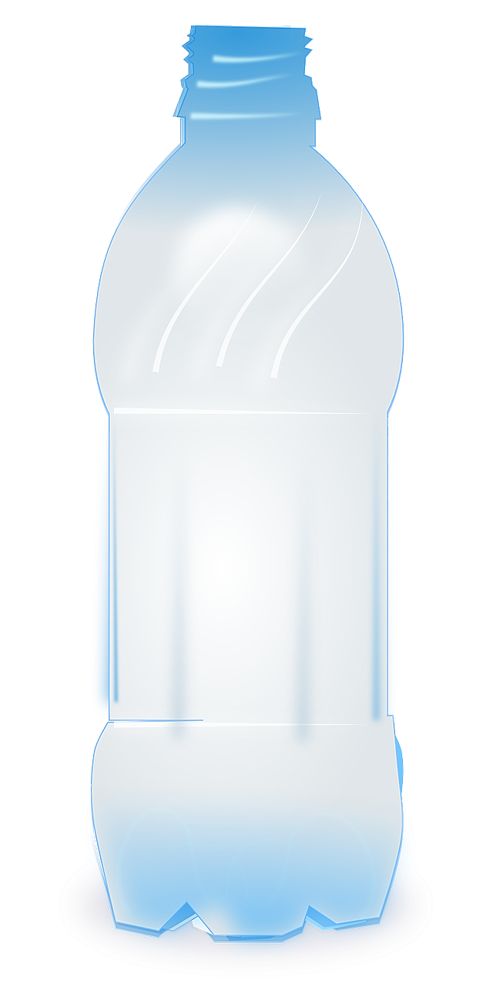
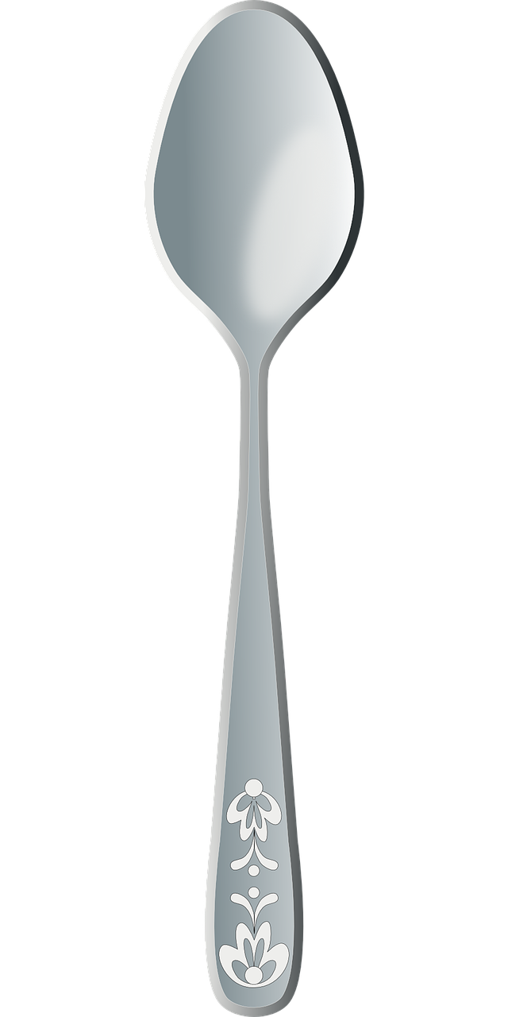
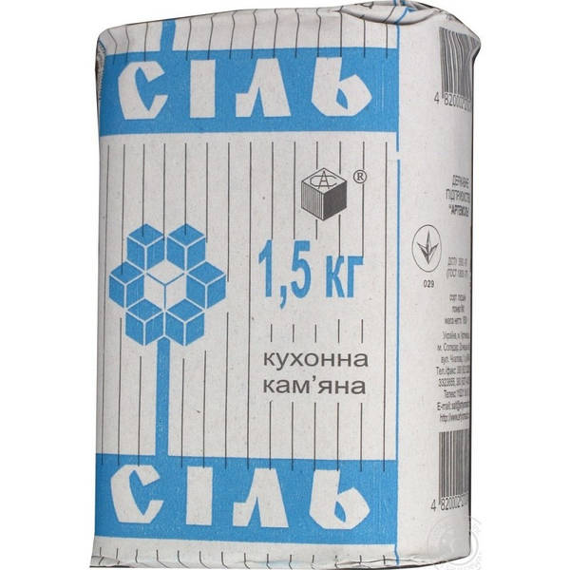

1
Визнач мету дослідження і матеріали, які знадобляться.
Мета дослідження
Дізнатися яка вода замерзне швидше – прісна чи солона? Визначити, чи опрісниться солона вода після замерзання і наступного танення.
Матеріали для дослідження:
дві пластикові пляшечки по 0,5 л;
сіль;
чайна ложка;
чашка;
морозильна камера.

Slide 4
2
Склади план проведення дослідження.
План дослідження
№ | Подія | Планований результат
1 | Налий однакову кількість води в обидві пластикові пляшечки. В одну пля-шечку додай чайну ложку солі та потруси пляшку, щоб сіль розчинилася. | Отримаю пляшки з пріс-ною водою і з солоною водою.

Slide 5



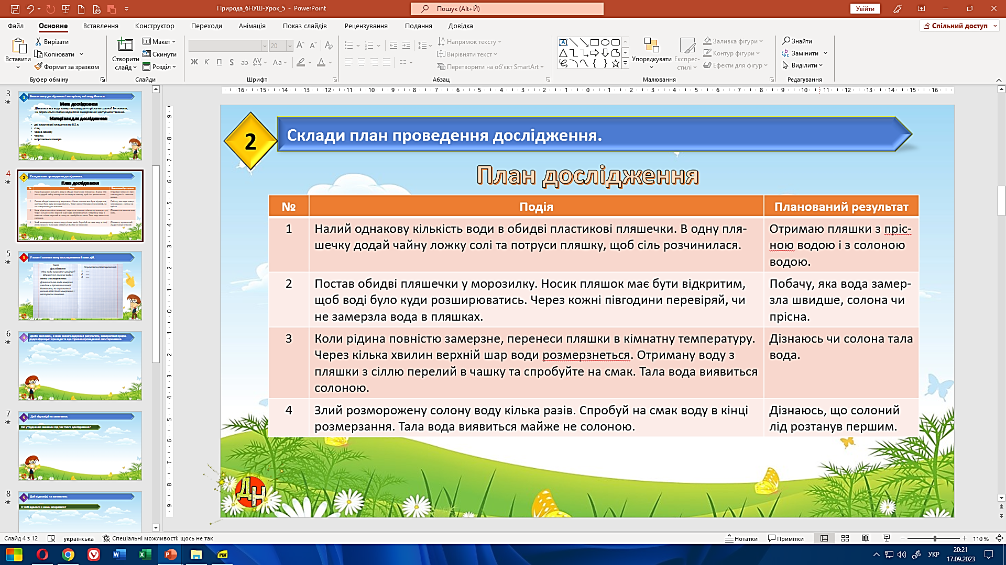
3
У зошиті запиши мету спостереження і план дій.
Число
Дослідження
«Яка вода замерзне швидше? Опріснення солоної води»
Мета спостереження:
Дізнатися яка вода замерзне швидше – прісна чи солона? Визначити, чи опрісниться солона вода після замерзання і наступного танення.
План дослідження.

Slide 6
Повну презентацію дивіться у відеоуроці

